Slide 1
Ôn bài cũ

Slide 2
ep
êp
ip
up
đôi dép
bìm bịp
đầu bếp
búp sen

Slide 3
1
Đọc

Slide 4
CHÀO MỪNG CÁC CON ĐẾN VỚI TIẾT
TIẾNG VIỆT
Bài 57: anh ênh inh

Slide 5
TIẾT 1

Slide 6
inh
inh
anh
Con kênh xinh xinh chảy qua cánh đồng.
ênh

Slide 7
2
Đọc
nh
nh
ênh
inh
anh
nh

Slide 8
2
Đọc
anh
c
anh
cánh

Slide 9
Mình cùng thi tài!
Taïo tieáng môùi coù vaàn anh, ênh, inh

Slide 10
Mình cùng thi tài!
Taïo tieáng môùi coù vaàn anh, ênh, inh
M:
lạnh
l
anh
lạnh

Slide 11
2
Đọc
chanh
mảnh
cạnh
kênh
ghềnh
lệnh
ghềnh
kính
chỉnh
thịnh

Slide 12
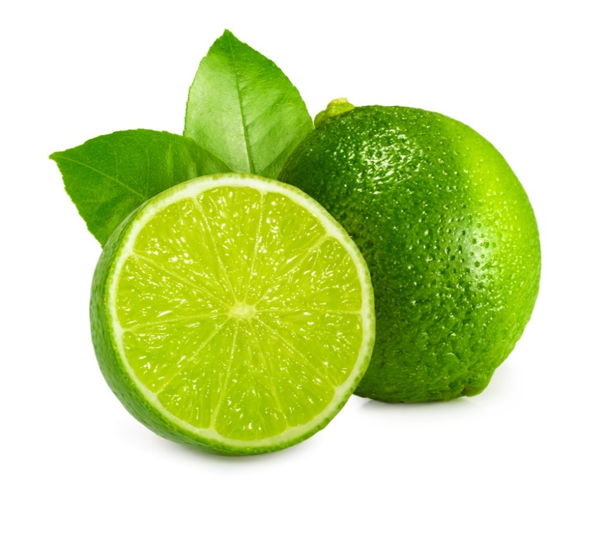
quả chanh
anh

Slide 13
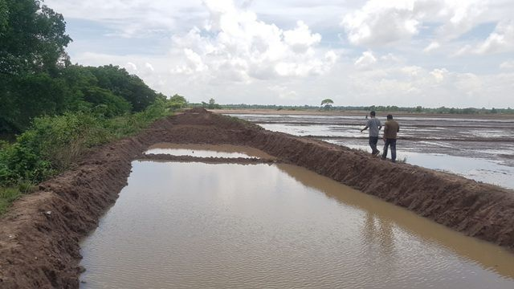
ênh
bờ kênh

Slide 14
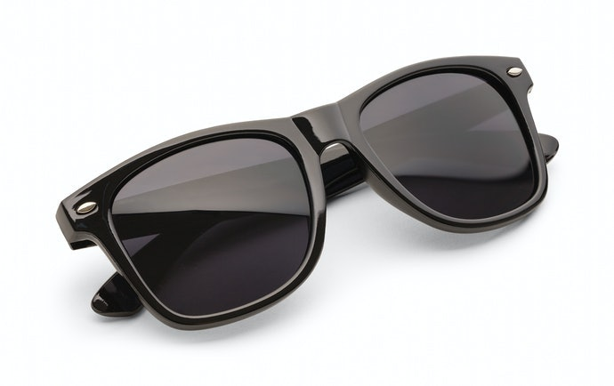
kính râm
inh

Slide 15
quả chanh
bờ kênh
kính râm

Slide 16
NGHỈ GIẢI LAO

Slide 17
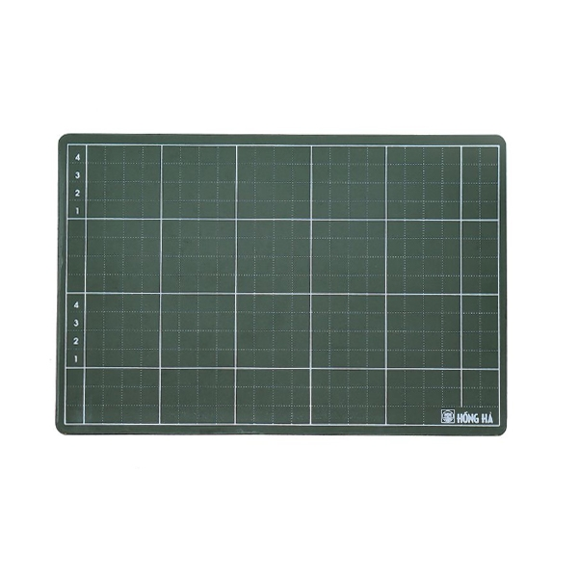
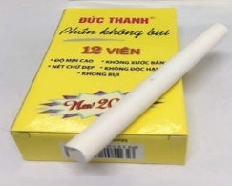
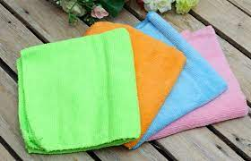
Viết bảng

Slide 18
TIẾT 2

Slide 19
Nhà vịt ở gần một con kênh xinh xinh. Hôm nay trời đẹp, bố mẹ cho vịt con ra kênh tập bơi. Mới tập mà vịt con đã bơi rất nhanh. Vịt bố vịt mẹ vui quá, kêu cạp cạp. Gia đình vịt làm xôn xao cả mặt kênh.
Notes:
Chưa có hiệu ứng

Slide 20
Nhà vịt ở gần một con kênh xinh xinh. Hôm nay trời đẹp, bố mẹ cho vịt con ra kênh tập bơi. Mới tập mà vịt con đã bơi rất nhanh. Vịt bố vịt mẹ vui quá, kêu cạp cạp. Gia đình vịt làm xôn xao cả mặt kênh.
Notes:
Chưa có hiệu ứng

Slide 21
1
Nhà vịt ở gần một con kênh xinh xinh. Hôm nay trời đẹp, bố mẹ cho vịt con ra kênh tập bơi. Mới tập mà vịt con đã bơi rất nhanh. Vịt bố vịt mẹ vui quá, kêu cạp cạp. Gia đình vịt làm xôn xao cả mặt kênh.
2
3
4
5
Notes:
Chưa có hiệu ứng

Slide 22
Nhà vịt ở gần một con kênh xinh xinh.
Notes:
Chưa có hiệu ứng

Slide 23
Nhà vịt ở gần một con kênh xinh xinh. Hôm nay trời đẹp, bố mẹ cho vịt con ra kênh tập bơi.
Notes:
Chưa có hiệu ứng

Slide 24
Nhà vịt ở gần một con kênh xinh xinh. Hôm nay trời đẹp, bố mẹ cho vịt con ra kênh tập bơi. Mới tập mà vịt con đã bơi rất nhanh.
Notes:
Chưa có hiệu ứng

Slide 25
Nhà vịt ở gần một con kênh xinh xinh. Hôm nay trời đẹp, bố mẹ cho vịt con ra kênh tập bơi. Mới tập mà vịt con đã bơi rất nhanh. Vịt bố vịt mẹ vui quá, kêu cạp cạp.
Notes:
Chưa có hiệu ứng

Slide 26
Nhà vịt ở gần một con kênh xinh xinh. Hôm nay trời đẹp, bố mẹ cho vịt con ra kênh tập bơi. Mới tập mà vịt con đã bơi rất nhanh. Vịt bố vịt mẹ vui quá, kêu cạp cạp. Gia đình vịt làm xôn xao cả mặt kênh.
Notes:
Chưa có hiệu ứng

Slide 27
Nhà vịt ở gần một con kênh xinh xinh. Hôm nay trời đẹp, bố mẹ cho vịt con ra kênh tập bơi. Mới tập mà vịt con đã bơi rất nhanh. Vịt bố vịt mẹ vui quá, kêu cạp cạp. Gia đình vịt làm xôn xao cả mặt kênh.
Notes:
Chưa có hiệu ứng

Slide 28
anh
ênh
inh
chanh
mảnh
cạnh
kênh
ghềnh
lệnh
kính
chỉnh
thịnh
quả chanh
bờ kênh
kính râm

Slide 29
Nhà vịt ở gần một con kênh xinh xinh. Hôm nay trời đẹp, bố mẹ cho vịt con ra kênh tập bơi. Mới tập mà vịt con đã bơi rất nhanh. Vịt bố vịt mẹ vui quá, kêu cạp cạp. Gia đình vịt làm xôn xao cả mặt kênh.
Notes:
Chưa có hiệu ứng

Slide 30
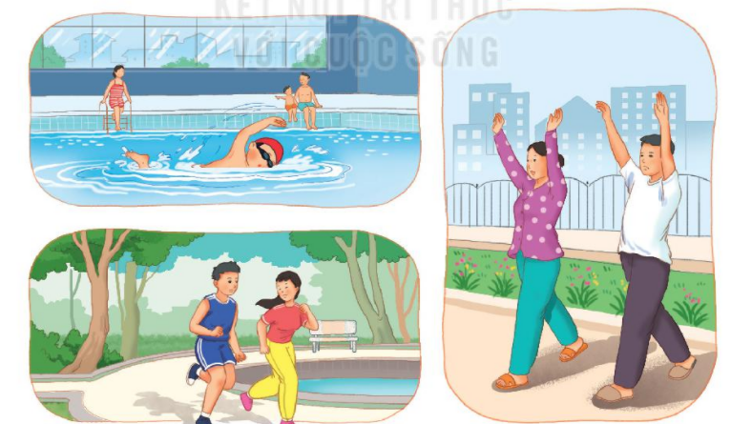
Giữ gìn sức khỏe
5
Nói

Slide 31
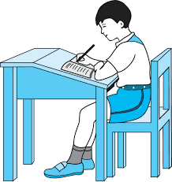
Viết vở

Slide 33
